Slide 1
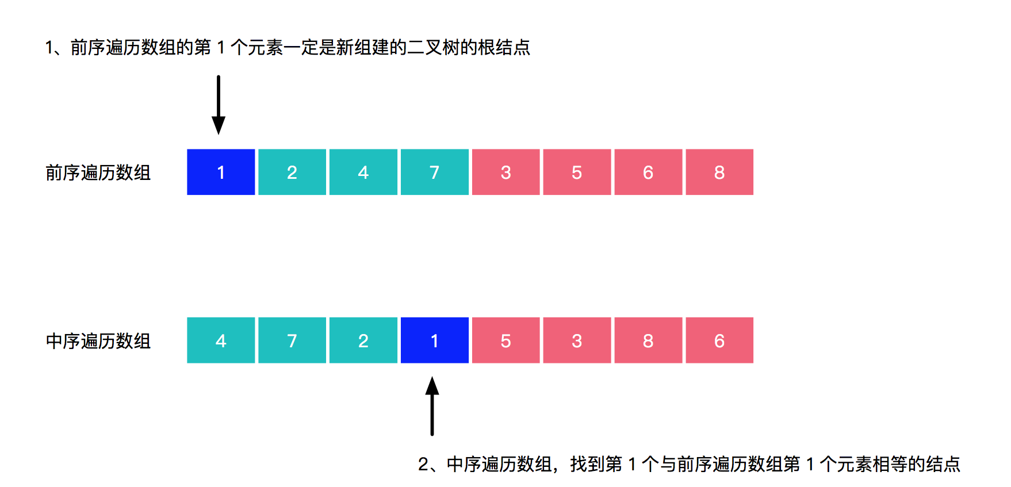
第 105 题：“从前序与中序遍历序列构造二叉树”题解配图（1）
构成结点 1 的左子树
构成结点 1 的右子树
构成结点 1 的左子树
构成结点 1 的右子树

Slide 2
第 105 题：“从前序与中序遍历序列构造二叉树”题解配图（2）
计算“前序遍历序列”与“中序遍历序列”子区间的左、右边界下标。
说明：以下思考过程应该在纸上完成，请大家拿起笔和纸，写写画画，思路自然就打开了。
前序遍历序列
中序遍历序列

Slide 3
第 836 题：“矩形重叠”题解配图（ 1）
(rec2[2], rec2[3])
(rec1[2], rec1[3])
(rec2[0], rec2[1])
(rec1[0], rec1[1])

